Slide 1
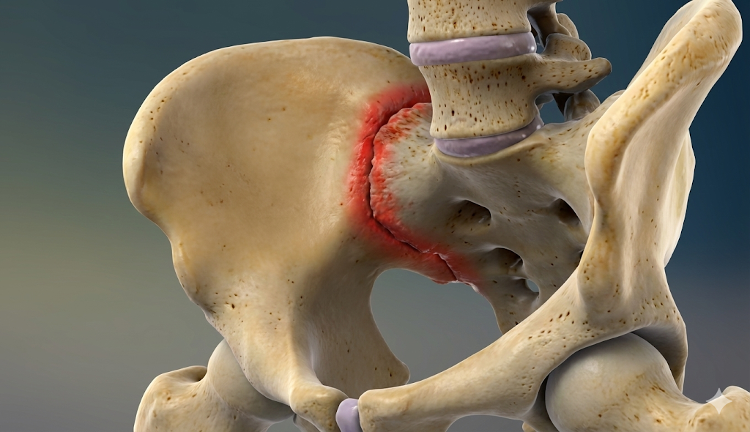
SACRO-ILIITES : COMMENT RAISONNER ?

Slide 2
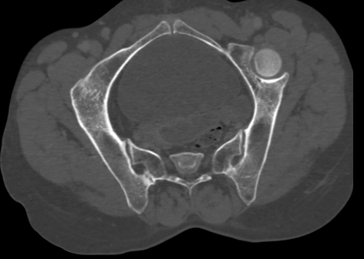
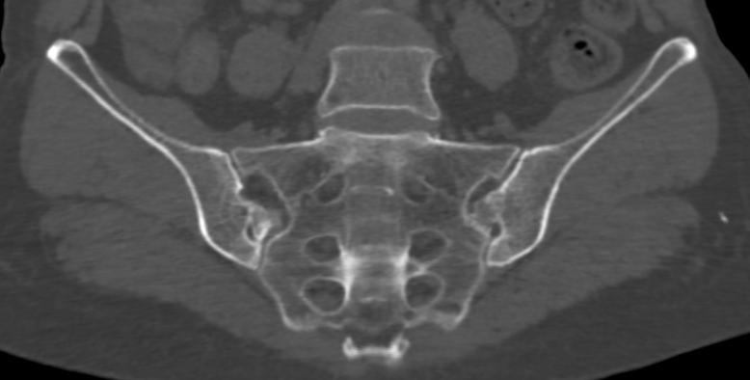
ANATOMIE : variantes
ARTICULATION (OU FACETTE ) ACCESSOIRE :
Le plus souvent : Articulations fibrocartilagineuses acquises.
Parfois :diarthroses vraies (congénitales).
Réduit le secteur ligamentaire et favorise le contact os-os et les remaniements dégénératifs.

Slide 3
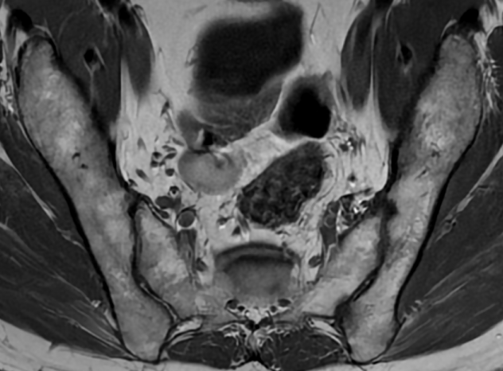
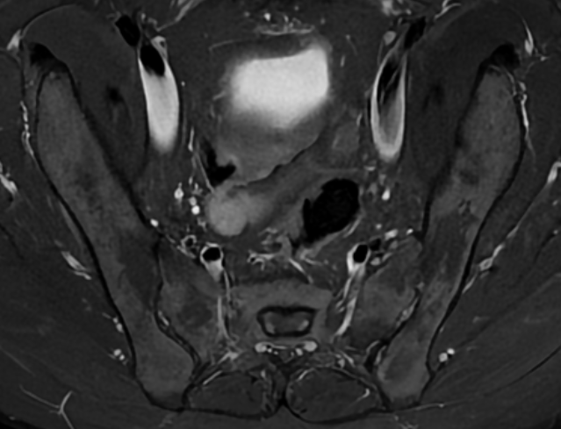
SACROILIITE INFLAMMATOIRE
MODIFICATIONS STRUCTURALES
EROSIONS :
  Sous-chondrales,
  Visibles en T1 et STIR +/- T1 FS, mieux visibles en scanner
  Peu spécifiques (arthrose => TDM++)
CONDENSATION :
  Plages en hyposignal T1 et STIR,
  Peu spécifique (arthrose => TDM++)
CONVERSION GRAISSEUSE SOUS-CHONDRALE :
  Sur site d’œdème éteint,
  Homogène à marges nettes
  Peu spécifique (arthrose, vieillissement)
ANKYLOSE :
  Fusion des interlignes : partielle ou totale
  Spécifique mais tardif
a
b
Coupes axiales en pondération T1 (a) et STIR (b) montrant une conversion graisseuse sous-chondrale des versions iliaques et sacrés, en faveur d’une atteinte inflammatoire chronique

Slide 4
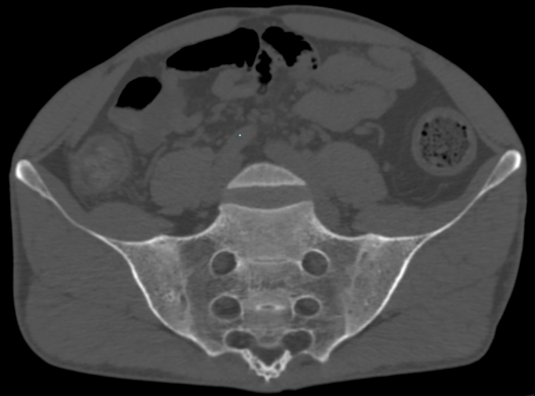
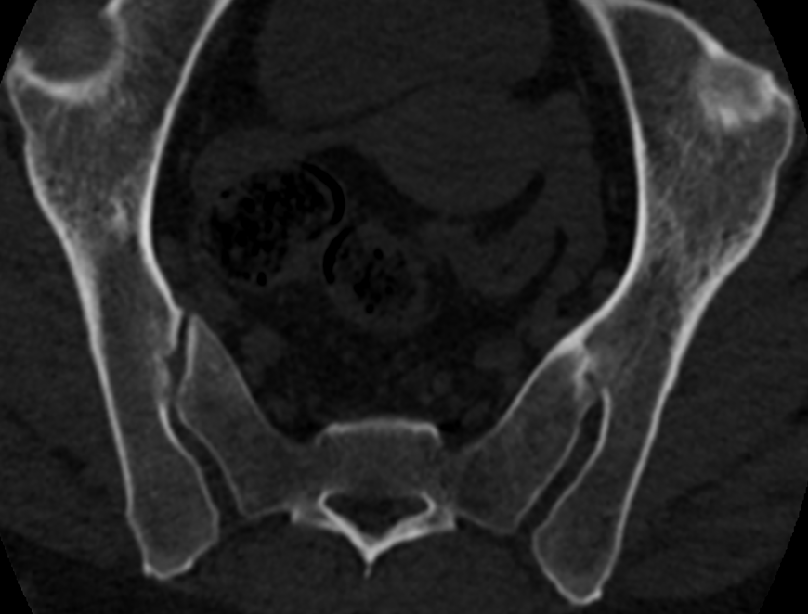
SACROILIITE INFLAMMATOIRE
MODIFICATIONS STRUCTURALES
Ankylose partielle de l’articulation sacro-iliaque gauche
Ankylose bilatérale complète

Slide 5
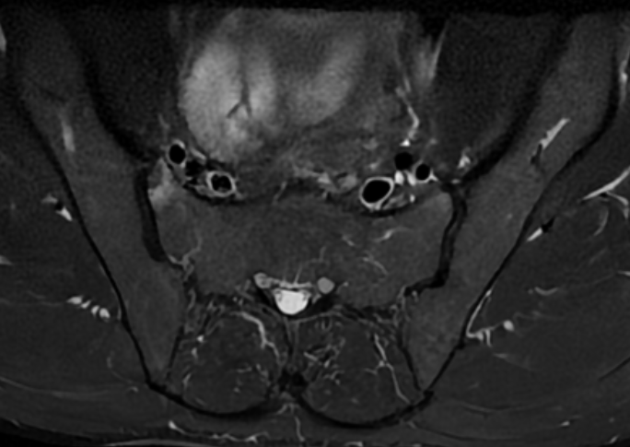
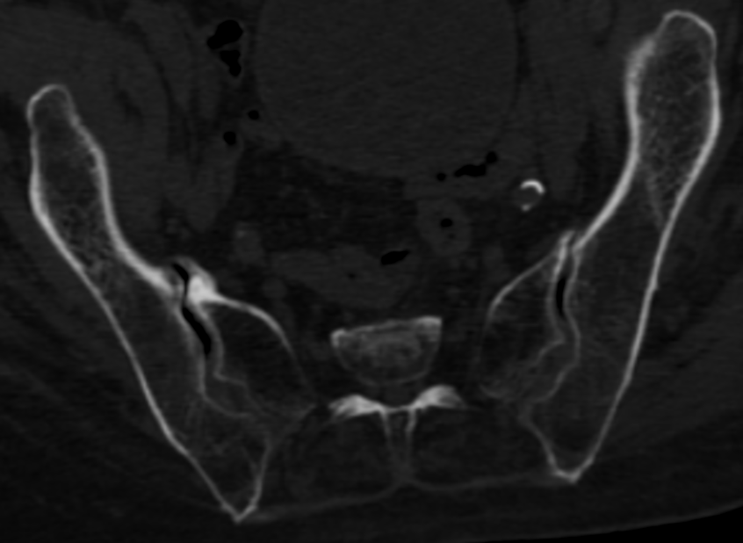
DC DIFFERENTIELS : ARTHROSE SACRO-ILIAQUE
Partie antérieure et moyenne++
Erosions : rares, peu profondes, à limites nettes +/- géodes
Condensation : dense, à limites nettes
+/- Ostéophytose
+/- pincement de l’interligne
Vide intra-articulaire : spécifique, inconstant
a
b
a : coupes axiales STIR montrant un œdème osseux bilatéral plus marqué à droite au niveau de la partie antérieure et moyenne de l’articulation avec quelques
Ostéophytes
b : coupe TDM axiale montrant la condensation, les ostéophytes et le vide intrarticulaire signant l’origine dégénérative

